Slide 1



TFM – Caso easyMoney
Presentación de Defensa
DSC0225 – Grupo 4
Equipo: Enrique Merino, Eric Huete
Fecha: 05/10/2025

Slide 2

Introducción & Contexto
- easyMoney: plataforma de productos financieros
- Retos: rentabilidad, presión de socios, limitaciones tecnológicas
- Oportunidad: aplicar Data Science a la base de clientes para mayor rentabilidad
- Objetivos: proporcionar soluciones en área de marketing analítico y desarrollo de negocio

Slide 3
Objetivos del Proyecto
- Objetivo principal:
Mejorar la rentabilidad y el conocimiento de nuestros clientes.
- Subobjetivos:
• Dashboard de ventas
• Modelo de propensión a compra
• Segmentación de clientes
• Caso de uso aplicado al negocio

Slide 4


Metodología
Data Cleaning & Preprocesamiento
EDA (Exploratory Data Analysis)
Visualización de KPIs en Power BI
Feature Engineering
Modelado ML (clasificación, clustering)
Evaluación de modelos
Orientación a negocio en todo el proceso

Slide 5
Dashboard de Ventas
KPIs clave de ventas
Evoluciones temporales
Análisis de clientes y productos
Insights finales obtenidos

Slide 6
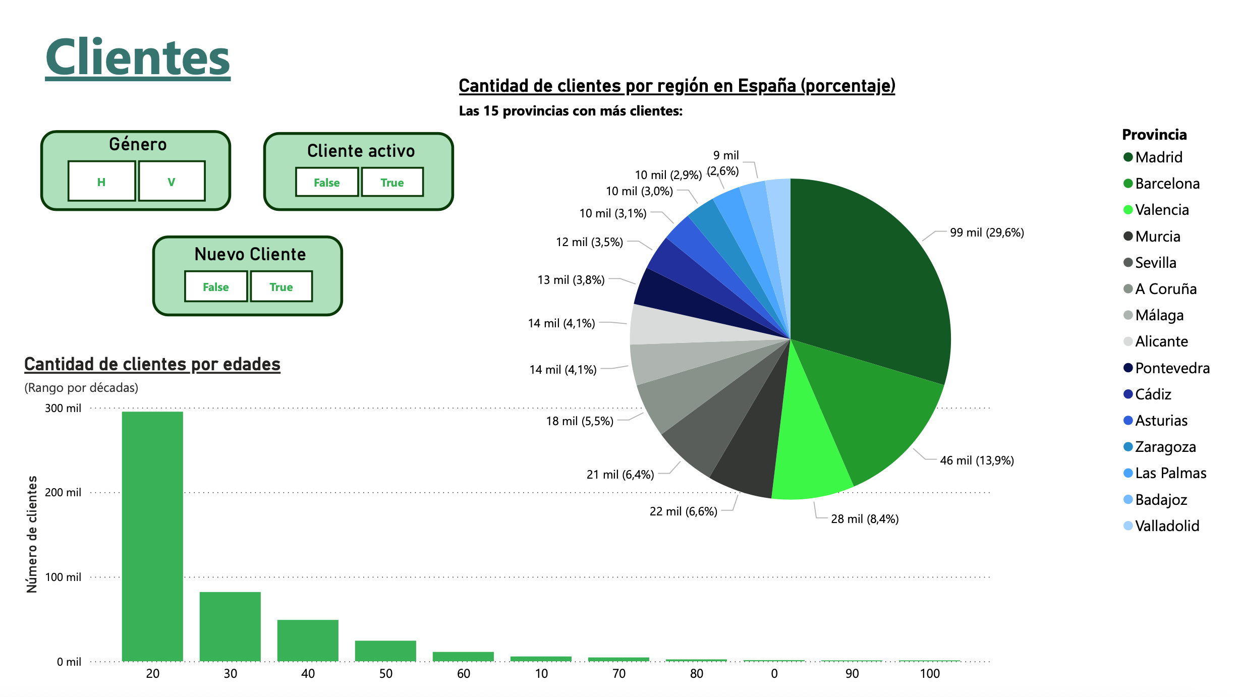

Slide 7
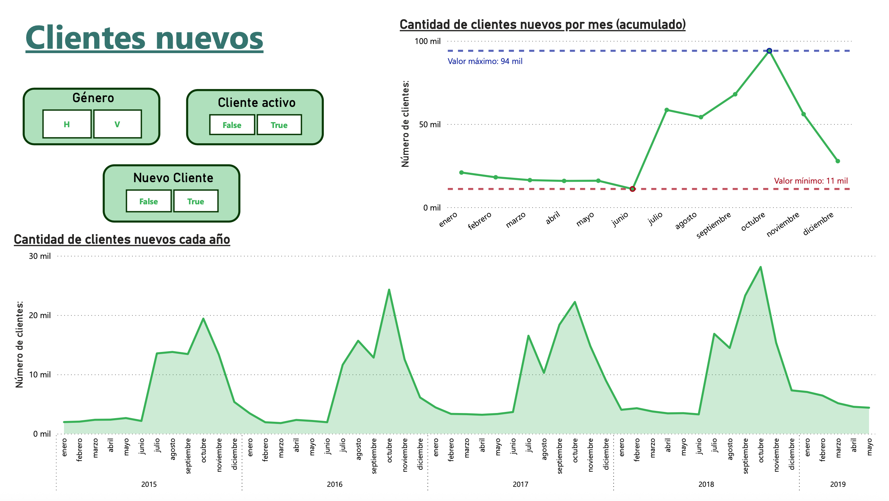

Slide 8
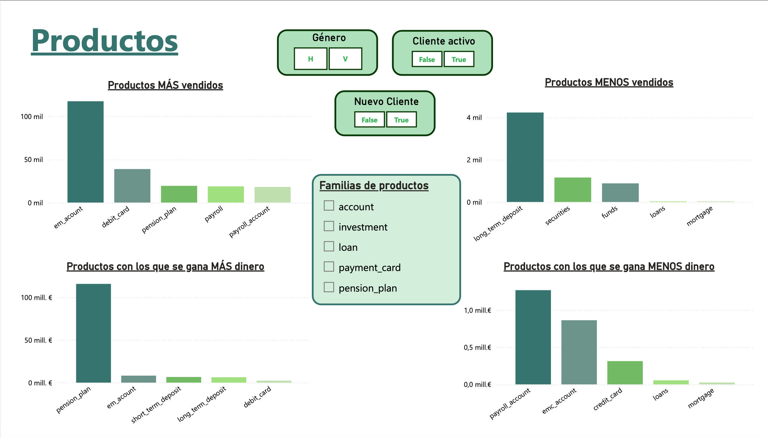

Slide 9
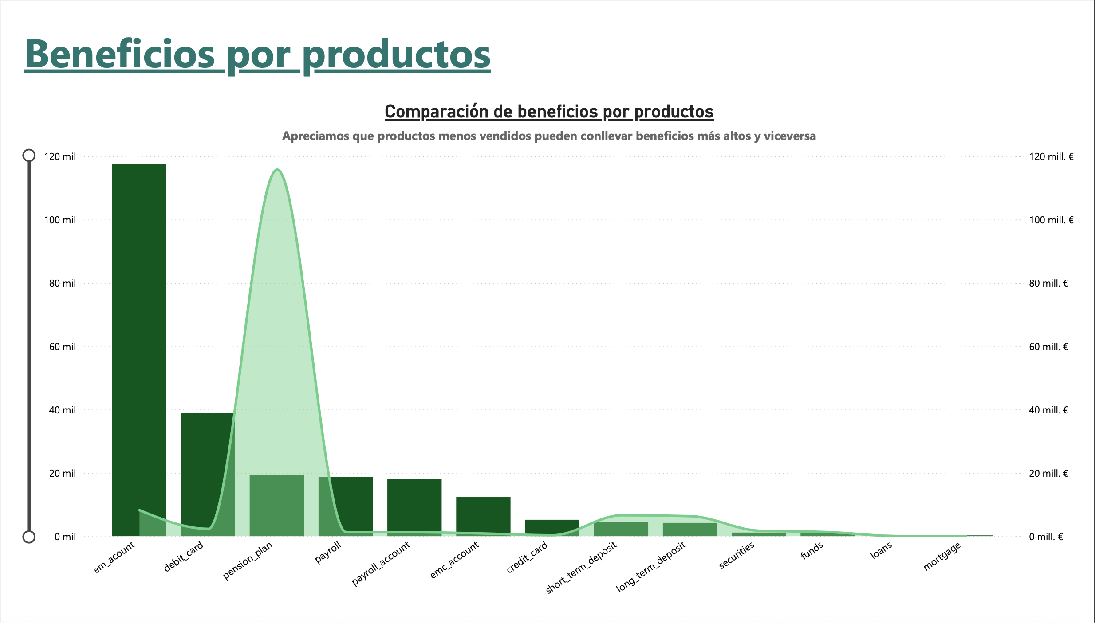
Ventas por unidades
Beneficios

Slide 10
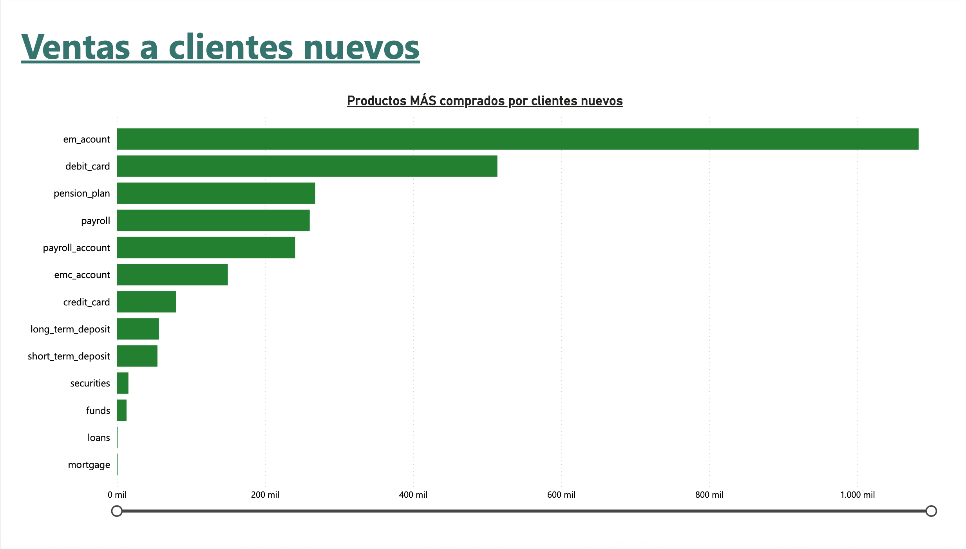

Slide 11
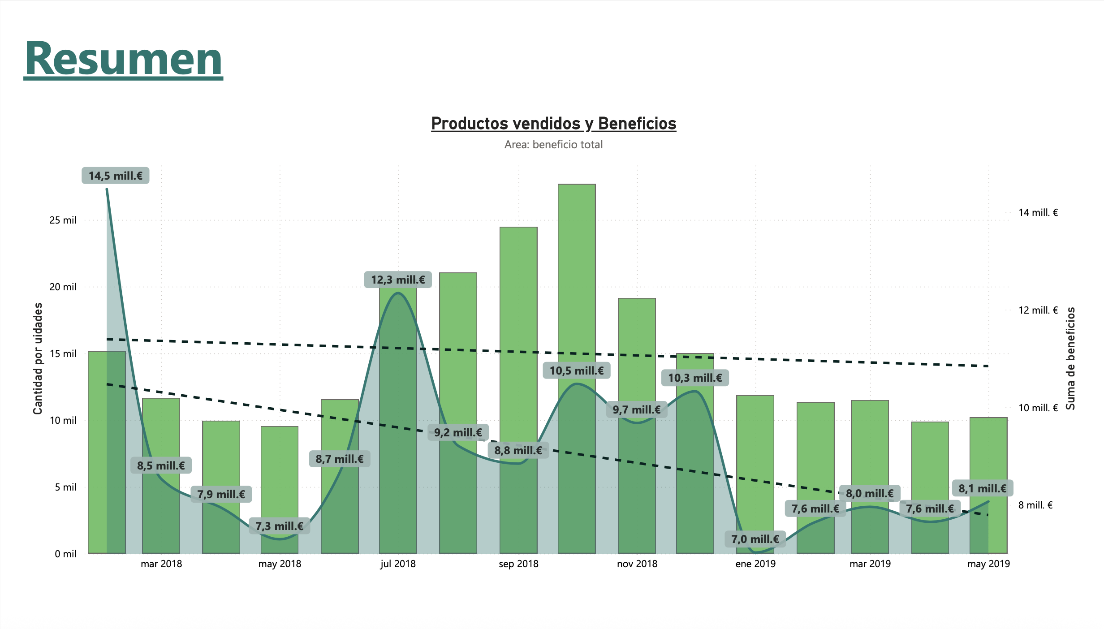

Slide 12
Propensión a compra
Objetivo: identificar qué clientes tienen una probabilidad más alta de comprar determinados productos.
Productos relevantes
➥ los más rentables
Modelo (XGBoost)
de propensión a compra
Evaluación del modelo para comprobar eficacia

Slide 13
Productos más rentables
Como hemos visto en el dashboard de ventas hay 3 productos que de momento sobresalen en términos de rentabilidad:
Beneficio
pension_plan
5.976 € por venta
short_term_deposit
1.486 € por venta
long_term_deposit
1.497 € por venta
Otros productos con alto margen pero que se han vendido tan poco que requerirán estrategias de marketing especiales:
loans
2.184 € por venta
funds
1.499 € por venta
mortgage
2.533 € por venta

Slide 14
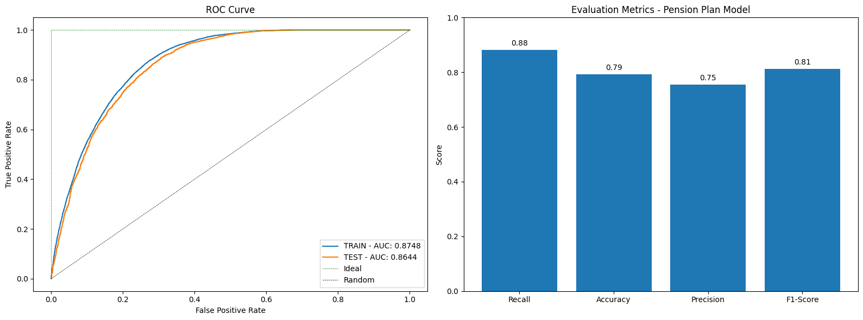
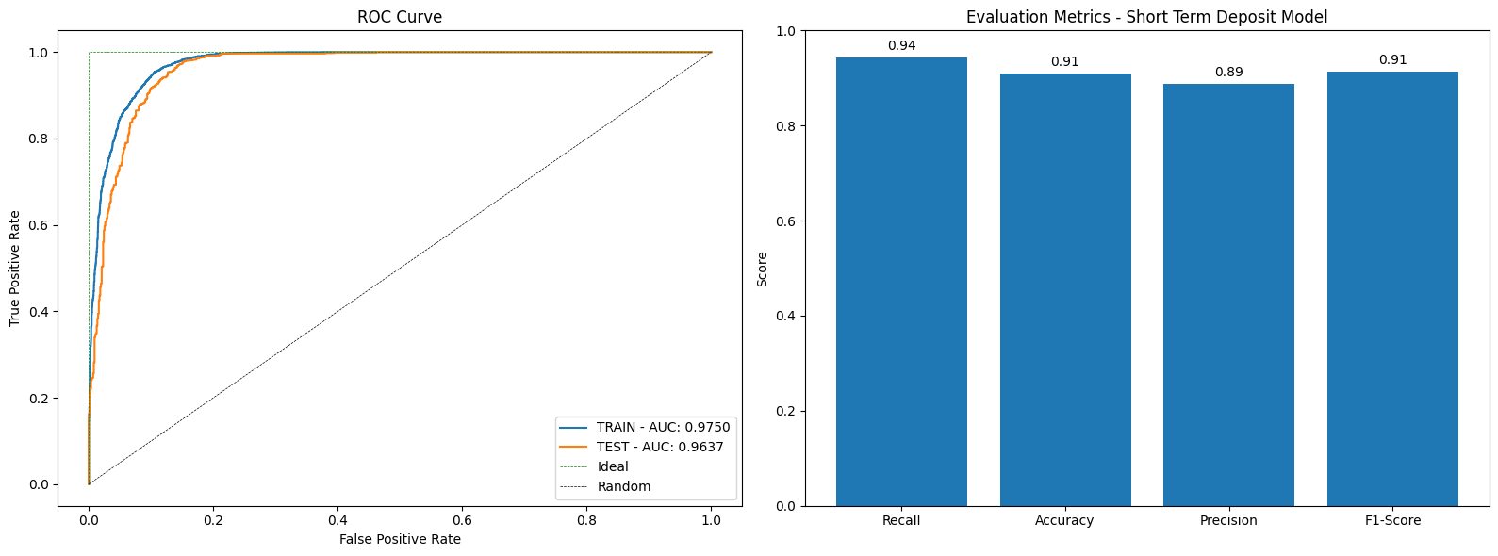
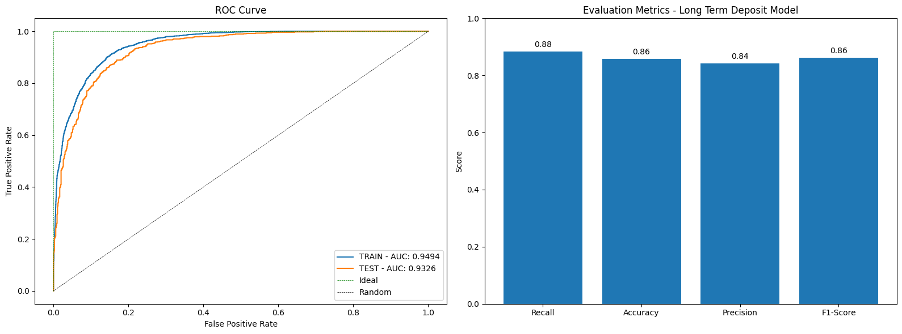
Modelo y evaluación
Tres modelos predictivos Gradient Boosting(XGBoost)
Aporta máxima precisión y rendimiento en predicción de clasificaciones, para identificar a clientes con mayor propensión a comprar los productos clave.
75% precisión
3/4 impactos eran compradores reales (eficiencia / ROI)
88% recall
capturamos la mayoría de los compradores (cobertura)
AUC 0,86
robustez global del modelo
pension_plan
89% precisión
9/10 impactos eran compradores reales (eficiencia / ROI)
94% recall
capturamos casi el total de los compradores (cobertura)
AUC 0,96
robustez global del modelo
short_term_deposit
84% precisión
8,5/10 impactos eran compradores reales (eficiencia / ROI)
88% recall
capturamos la mayoría de los compradores (cobertura)
AUC 0,93
robustez global del modelo
long_term_deposit

Slide 15

Segmentación de Clientes
Variables relevantes para clustering
Algoritmo
K-Means
Descripción de segmentos creados
Acciones comerciales recomendadas

Slide 16
Clústers más rentables
Clúster 2 – Leales y de Alto Valor (83.691 clientes)
Mayor número de pedidos (≈1,2).
Clúster 3 – Potenciales de Alto Valor (59.922 clientes)
Muchos productos (≈40), margen alto (≈485).
Clúster 0 – Activos y Diversificados (43.915 clientes)
Antigüedad media, variedad de productos (≈38).
Margen más alto (≈575) → los más valiosos.
Plan: Servicio premium, programas exclusivos.
Pocos pedidos en comparación con Clúster 2.
Plan: Incentivar compras frecuentes con ofertas personalizadas.
Rentables pero con alta dispersión en márgenes.
Plan: Ofrecer complementos y fidelización.

Slide 17
Clústers menos activos
Clúster 4 – Pasivos de Alto Margen (57.519 clientes)
Actividad casi nula, pero margen muy alto (≈834).
Clúster 1 – Nuevos de Bajo Valor (89.116 clientes)
Pocos pedidos (≈0,1) y baja rentabilidad.
Clúster 5 – Inactivos y No Rentables (122.009 clientes)
Grupo más grande, margen bajísimo (≈23).
Sin actividad relevante.
Plan: Campañas genéricas de reactivación; si no responden, reducir inversión en marketing.
Plan: Reactivarlos con campañas selectivas de alto valor.
Actividad casi nula.
Plan: Onboarding + promociones de activación.

Slide 18
Caso de Uso
Juntamos la informacion relevante
Modelo de propensión a compra
Clusters de clientes
Productos más rentables
Elegimos un tipo de campaña personalizada para cada grupo de clientes-producto
Resumen de impacto esperado por campaña

Slide 19

Estrategia de Campañas
Objetivo: combinar insights de ventas, segmentación y propensión para proponer campañas de alto impacto
 | Multiproducto rentables | Jóvenes | Senior | Inactivos
Producto recomendado | pension_plan | debit_card + short_term_deposit | long_term_deposit | emc_account, em_account_p, em_account_pp
Razonamiento | Mayor beneficio, fideliza a largo plazo | Alta aceptación, ahorro a corto plazo | Seguridad y rentabilidad estable | Estrategia gradual, fácil migración (Valor no monetario sino de activación y fidelización)
Campaña propuesta | Comunicación personalizada + incentivos fiscales | Pack combinado + marketing digital | Email/SMS con rentabilidad preferente | Gamificación + recompensas

Slide 20
Estrategia de Campañas (detallado)
Inactivos
Multiproducto activos
Jóvenes
Senior
Producto recomendado: versiones mejoradas de la cuenta básica (em_account → emc_account, em_account_p, em_account_pp).
Razonamiento:
Estos clientes ya conocen la marca, pero no son activos ni contratan productos adicionales.
Intentar venderles un plan de pensiones o un depósito puede ser demasiado agresivo → riesgo de abandono.
Una estrategia gradual es mejor: mejorar la cuenta básica para mantenerlos vinculados.
Campaña propuesta:
Gamificación / recompensas: ofrecer beneficios adicionales si migran a la versión premium (ej. más redondeo automático de compras, intereses más altos, cashback en compras).
Ejemplo de mensaje:
“Disfruta de mayores beneficios con un solo clic”.
Producto recomendado: long_term_deposit.
Razonamiento:
Estos clientes buscan seguridad y rentabilidad estable → depósitos a largo plazo encajan perfectamente.
En los datos se observa que aunque no son los productos más vendidos, suponen beneficios altos por cliente
Campaña propuesta:
Comunicación vía email/SMS: “Haz crecer tus ahorros con seguridad y sin preocupaciones”.
Incentivos: rentabilidad preferente para clientes fieles que ya tienen más de un producto contratado.
Producto recomendado: debit_card + short_term_deposit.
Razonamiento:
El dashboard muestra que la tarjeta de débito es uno de los productos más vendidos, y los depósitos de corto plazo tienen beneficio alto por unidad
Para un cliente joven, es más fácil vender un producto de ahorro a corto plazo que un compromiso largo.
Campaña propuesta:
Pack combinado:
Marketing digital en redes sociales como TikTok e Instagram, con ejemplos de ahorro sencillo.
Producto recomendado: pension_plan (mayor beneficio total).
Razonamiento:
Estos clientes ya han confiado en easyMoney para varios productos, por tanto es más fácil que contraten un plan de largo plazo.
Además, el plan de pensiones es un producto de fidelización: quien lo contrata difícilmente se marcha a la competencia.
Campaña propuesta:
Comunicación personalizada:
Incentivo fiscal como gancho (desgravaciones por aportaciones a planes de pensiones).
“Tus ahorros de hoy, tu tranquilidad de mañana”.
“Tu primera tarjeta con un plan de ahorro inteligente”.

Slide 21
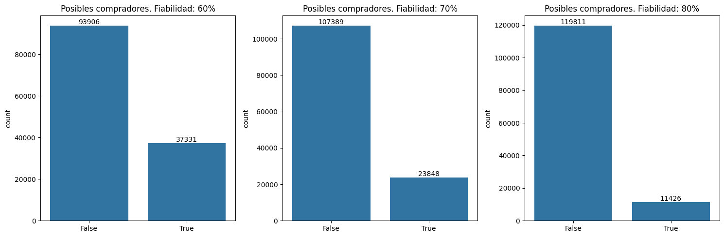
Caso de Uso: Plan de Pensiones
¿A qué clientes impactamos?
Clúster 2: Leales y de alto Valor
Clúster 3: Potenciales de Alto Valor
131.237 clientes
60%
70%
Inversión: 228.520 €
Ganancia: 54.625.420 €
ROI: 54.396.900 €
Inversión: 476.960 €
Ganancia: 99.760.953 €
ROI: 99.283.993 €
Inversión: 746.620 €
Ganancia: 133.854.034 €
ROI: 133.107.414 €
80%
Ganancia con campaña tradicional: 60.117.045 €

Slide 22
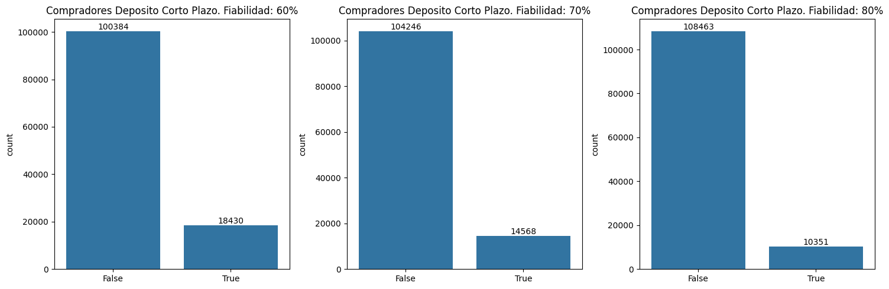
Caso de Uso: Depósito a Corto Plazo
¿A qué clientes impactamos?
Clúster 0: Activos y Diversificados
Clúster 2: Leales de Alto Valor
118.814 clientes
60%
70%
Inversión: 207.020 €
Ganancia: 12.305.268 €
ROI: 12.098.248 €
Inversión: 291.360 €
Ganancia: 15.153.633 €
ROI: 14.862.273 €
Inversión: 368.600 €
Ganancia: 16.432.188 €
ROI: 16.063.588 €
80%
Ganancia con campaña tradicional: 801.757 €

Slide 23
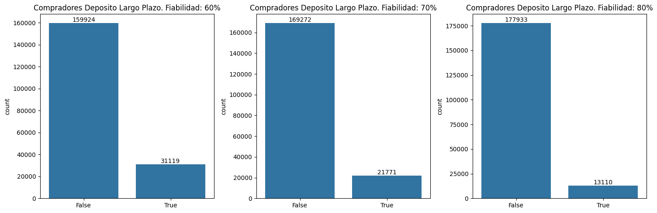
Caso de Uso: Depósito a Largo Plazo
¿A qué clientes impactamos?
Clúster 2: Leales de Alto Valor
Clúster 3: Potenciales de Alto Valor
191.043 clientes
Clúster 4: Pasivos pero de Alto Margen
60%
70%
Inversión: 262.200 €
Ganancia: 15.732.000 €
ROI: 15.469.800 €
Inversión: 435.420 €
Ganancia: 22.859.550 €
ROI: 22.424.130 €
Inversión: 622.380 €
Ganancia: 28.007.100 €
ROI: 27.384.720 €
80%
Ganancia con campaña tradicional: 1.194.019 €

Slide 24
Otras campañas a considerar
Clientes nuevos (próximos 6 meses – pico de captación)
→ em_account
110.000 clientes
×
70 € / venta
Beneficio – 7,7M €
Potenciar fondos de inversión
→ funds
3.300 clientes
×
1.499 € / venta
Beneficio – 4,9M €
Ofrecer a clientes premium
→ loans
3.900 clientes
×
2.184 € / venta
Beneficio – 8,5M €
Hipotecas selectivas
→ mortgage
2.100 clientes
×
2.533 € / venta
Beneficio – 5,3M €
Actualmente alrededor de un 20% de españoles adultos tienen préstamos no hipotecarios.
Con captar un 0,05% de ese mercado podríamos optar a unos beneficios altos. 1*
2024 – 423.761 hipotecas nuevas.
Si conseguimos un 1% de ese mercado y teniendo en cuenta que solo queda medio año por delante.
Calculamos unos 2.100 clientes nuevos de hipotecas. 2*
Actualmente alrededor de un 28% de españoles adultos invierten su dinero.
Si captamos un 0,03% de ese mercado podríamos ver unos beneficios interesantes. 3*

Slide 25
Conclusiones finales
Productos: actualmente mayor margen por venta en planes de pensiones (5.976 €) y depósitos (≈ 1.500 €)
Cuentas/tarjetas ➯ adquisición/activación para cross-sell.
Propensión a compra: modelos muy sólidos para productos más rentables ➯ targeting eficaz, menos desperdicio de presupuesto.
Segmentación (6 clústeres): estrategias diferenciadas
priorizar Clúster 2 (leales/alto valor) y Clúster 3 (potenciales alto valor).
invertir en Clúster 0 (activos/diversificados) y Clúster 4 (pasivos alto margen).
buscar reactivacion o contener inversión en Clúster 1 (nuevos/bajo valor) y Clúster 5 (inactivos no rentables).
Caso de uso: al juntar propensión a compra y segmentación y calcular una campaña con sus costes y ganancias, obtenemos un ROI muy superior al que obtendríamos utilizando una campaña tradicional.
Próximos pasos: trabajar en datos de “Otras campañas a considerar” para optimizar campañas e incrementar beneficios de otros productos de alto margen que no han sido vendidos tanto hasta ahora; seguir optimizando modelos actuales.
Impacto negocio: pasos positivos en términos de EBITDA al coordinar dashboard + segmentación + propensión en campañas dirigidas ➯ posibilidad de reinversión de Lion Global Management y de más libertad por parte de Banco de España.

Slide 26
Bibliografía
1*: El endeudamiento de los hogares en la Encuesta Financiera de las Familias y en la Central de Información de Riesgos: un análisis comparativo. (2022, marzo 16). Banco de España. https://www.bde.es/wbe/es/publicaciones/analisis-economico-investigacion/documentos-ocasionales/endeudamiento-hogares-encuesta-financiera-familias-y-central-informacion-riesgos-analisis-comparativo.html
2*: INE-Instituto Nacional de Estadística. (2025, febrero 19). Estadística de Hipotecas (H). INE. https://www.ine.es/dyngs/Prensa/H1224.htm
3*: Las tendencias que marcan la inversión en España. (s/f). BlackRock. Recuperado el 4 de octubre de 2025, de https://www.blackrock.com/es/profesionales/ideas-de-inversion/people-and-money

Slide 27

Preguntas y Respuestas

